Slide 1
RESOLUÇÃO DOS EXERCÍCIOS E
INSTRUÇÕES DE DECISÃO
(if{} e else{})
Profº André Aparecido da Silva
Disponível em: http://www.oxnar.com.br/aulas/java

Slide 2
ATIVIDADE
ELABORAR O PROGRAMA DE CÁLCULOS DE ÁREAS USANDO ENTRADO DE DADOS DO TECLADO

Slide 3
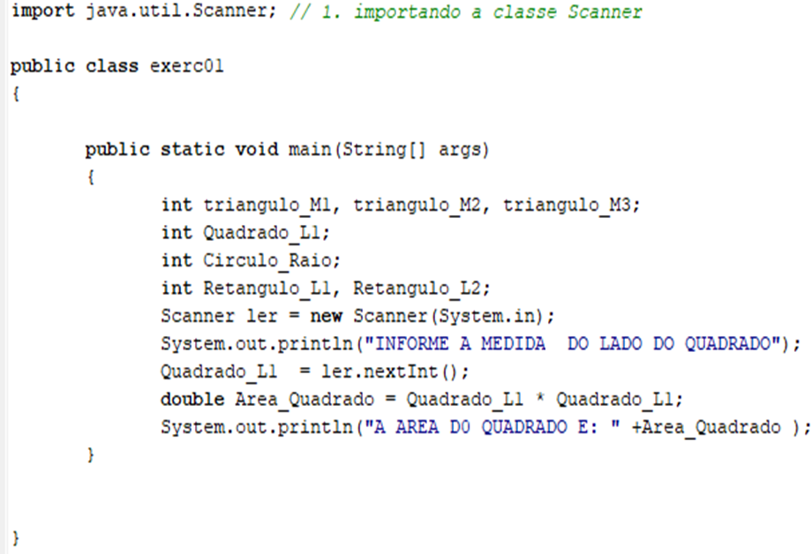
NA MINHA IMPLEMENTAÇÃO FICOU ASSIM.

Slide 4
IMPORTAR A BIBLIOTECA QUE PERMITE FAZER A LEITURA DE DADOS VIA TECLADO.

Slide 5
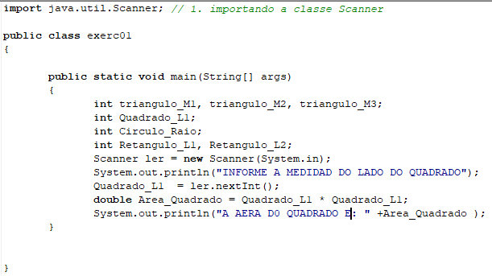
INSTANCIA DO OBJETO QUE FARÁ A LEITURA DE DADOS VIA TECLADO.

Slide 6
AS DEMAIS VARIAVEIS SÃO DESNECESSÁRIAS NESTE MOMENTO
LEITURA DO TECLADO, CRIAÇÃO DE UMA NOVA VARIAVEL DO TIPO NÚMERO DECIMAL PARA EFETUAR OS CÁLCULOS E POSTERIOR EXIBIÇÃOS DOS RESULTADOS.

Slide 7
POR QUE A CLASSE EXERC01
NÃO TEM MÉTODO CONSTRUTOR??
O QUE É O MÉTODO CONSTRUTOR?

Slide 8
CRIANDO A CLASSE COM MÉTODO CONSTRUTOR

Slide 9
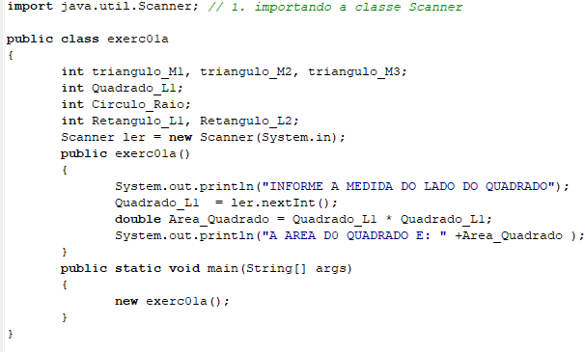

Slide 11
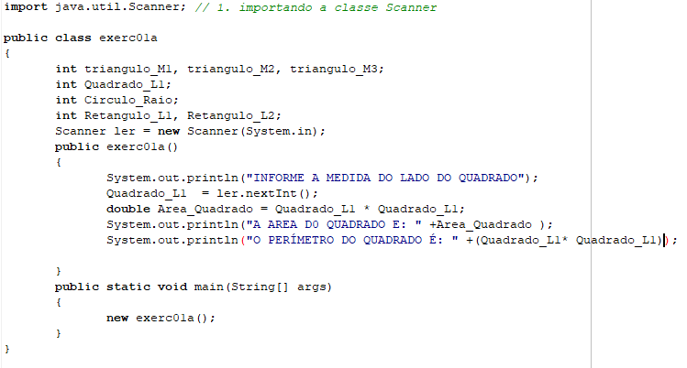
POR QUE AQUI NÃO FOI CRIADO UMA VARIÁVEL QUE GUARDE O VALOR DO PERÍMETRO ?
QUANDO CRIAR VARIÁVEL AQUI É NECESSÁRIO?

Slide 12
OUTRAS PARTES DA CLASSE

Slide 13
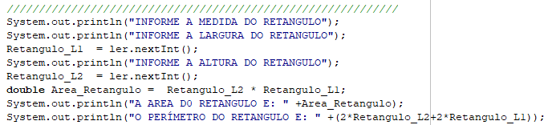

Slide 14
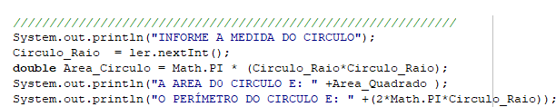

Slide 15
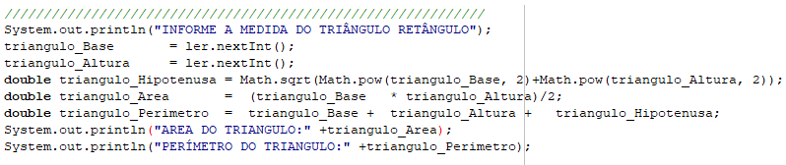

Slide 16
Math.PI
Math.sqrt(
Math.pow
São funções matemáticas e serão explicadas mais a fundo nas próximas aulas.

Slide 17
if/else no java

Slide 18
A estrutura condicional if/else permite ao programa avaliar uma expressão como sendo verdadeira ou falsa e, de acordo com o resultado dessa verificação, executar uma ou outra rotina.

Slide 19
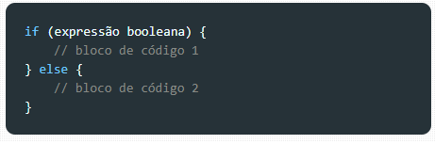
SINTAXE IF / ELSE NO JAVA
As instruções presentes no bloco de código 1 serão executadas caso a expressão booleana seja verdadeira.
Do contrário, serão executadas as instruções presentes no bloco de código 2.

Slide 20
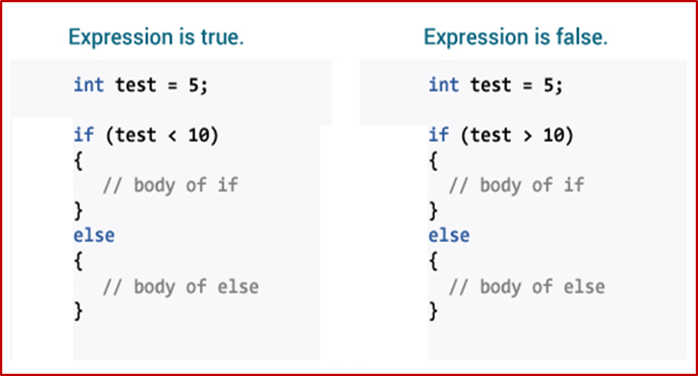
Expressão é verdadeira
Expressão não é verdadeira

Slide 21
Expressão é verdadeira
Expressão é verdadeira

Slide 22
O Java utiliza as chaves como delimitadores de bloco e elas têm a função de agrupar um conjunto de instruções.

Slide 23
public class Oxnar_ExemploIF
{
double Salario = 6000.00;
public Oxnar_ExemploIF()
{
if(Salario < 5000)
{Salario = Salario + (Salario * 0.04);}
else
{Salario = Salario + (Salario * 0.02);}
System.out.println("O novo salário é:" + Salario);
}
public static void main (String args [])
{new Oxnar_ExemploIF();}
}
EXEMPLO IF COM CHAVES PARA DETERMINAR INICIO E FIM DO IF

Slide 24
DICA:
Apesar do uso desses delimitadores ser opcional caso haja apenas uma linha de código, ele é recomendado, pois facilita a leitura e manutenção do código, tornando o código mais legível.

Slide 25
public class Oxnar_ExemploIF
{
double Salario = 6000.00;
public Oxnar_ExemploIF()
{
if(Salario < 5000)
{Salario = Salario + (Salario * 0.04);}
else
{Salario = Salario + (Salario * 0.02);}
System.out.println("O novo salário é:" + Salario);
}
public static void main (String args [])
{new Oxnar_ExemploIF();}
}
EXEMPLO IF COM CHAVES PARA DETERMINAR INICIO E FIM DO IF

Slide 26
OPERADORES LÓGICOS
OPERADOR | NOME
== | Igual a
> | Maior que
< | Menor que
>= | Maior ou igual a
<= | Menor ou igual a
!= | Diferente de

Slide 27
OPERADORES LÓGICOS
int Var1 = 7, Var2 = 4;
boolean Resposta = true;
Resposta = (Var1 == Var2); // false
Resposta = (Var2 < Var); //false

Slide 28
OPERADORES LÓGICOS
OPERADOR | NOME
== | Igual a
> | Maior que
< | Menor que
>= | Maior ou igual a
<= | Menor ou igual a
!= | Diferente de

Slide 29
ATENÇÃO
A COMPARAÇÃO COM OS OPERADORES MOSTRADOS ANTERIORMENTE SÓ PODE SER USADO COM TIPOS PRIMITIVOS.
int
byte
short
float
double
char
boolean

Slide 30
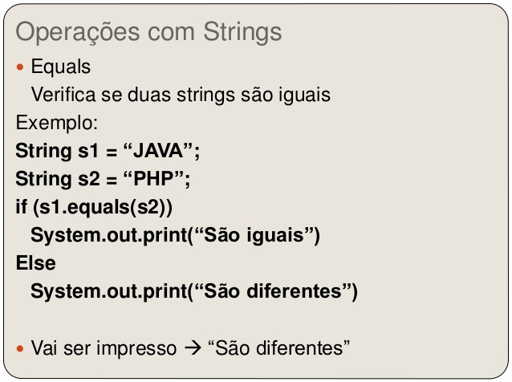
PARA COMPARAÇÃO DE OBJETO USE .equals()

Slide 31
ATIVIDADE 01 (Valor 0,6 ponto)
ELABORE ESTA CLASSE DO SALARIO COM IF ONDE A LEITURA E O PERCENTUAL DE AUMENTE SEJA INFORMADO PELO USUÁRIO

Slide 32
ATIVIDADE 02 (Valor 0,6 ponto)
Escreva um programa em Java que leia dois números inteiros e determine qual é o menor. Escreva um algoritmo que determina o maior também.

Slide 33
ATIVIDADE 03 (Valor 0,8 ponto)
Escreva um programa em Java que leia o nome e ano de nascimento e determine se a pessoa tem mais de 18 anos

